Slide 1

ВЫПУСКНАЯ КВАЛИФИКАЦИОННАЯ РАБОТА по курсу «Data Science»
Тема: «Прогнозирование конечных свойств новых материалов (композиционных материалов)»
Слушатель: Боркунов Юрий Александрович
Москва, 2023 год

Slide 2
Задание: Прогнозирование конечных свойств новых материалов (композиционных материалов).
На входе: данные о начальных свойствах компонентов композиционных материалов (количество связующего, наполнителя, температурный режим отверждения и т.д.).
На выходе: необходимо спрогнозировать ряд конечных свойств получаемых композиционных материалов.
Алгоритм выполнения работы:
проведение анализа и предобработки данных;
описание методов, которые предполагается использовать для решения поставленной задачи;
разработка, обучение и тестирование моделей;
написание нейронной сети, которая будет рекомендовать соотношение матрица-наполнитель;
разработка приложения;
создание репозитория в GitHub / GitLab с кодом исследования.

Slide 3
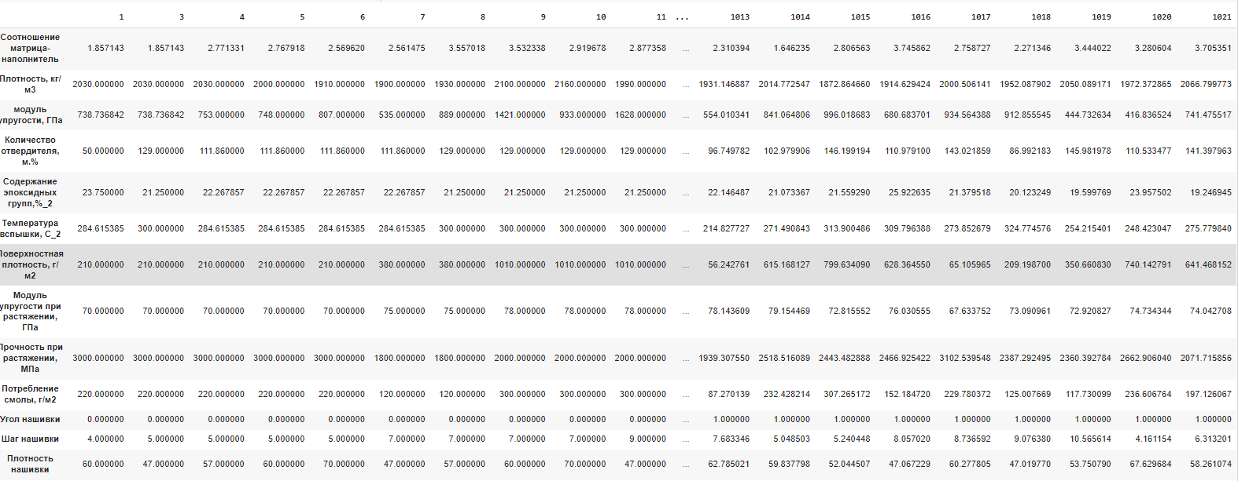
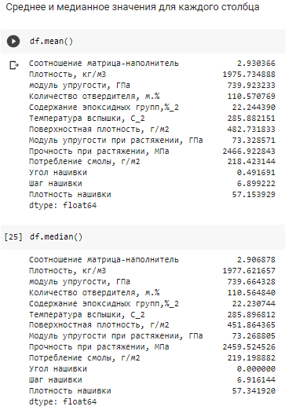
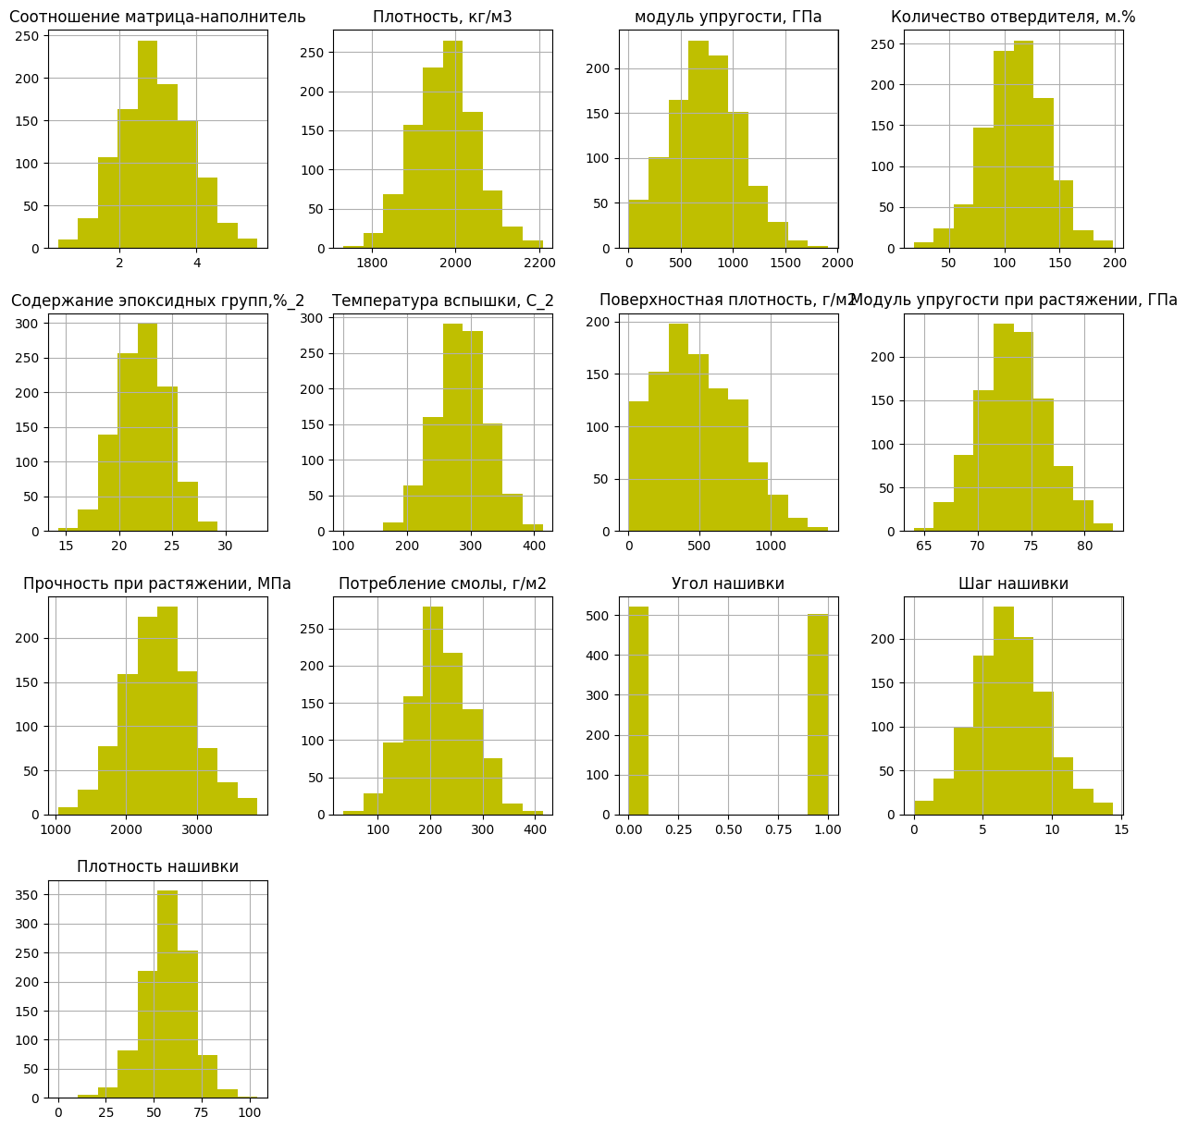
Произведено объединение двух Excel-таблиц с данными в один датасет.
В параметре "угол нашивки,Град" только 2 значения, поэтому для удобства мы определили переменные как 0 и 1 и переименовали в “угол нашивки”.
Все признаки, кроме "Угол нашивки" имеют нормальное распределение.

Slide 4
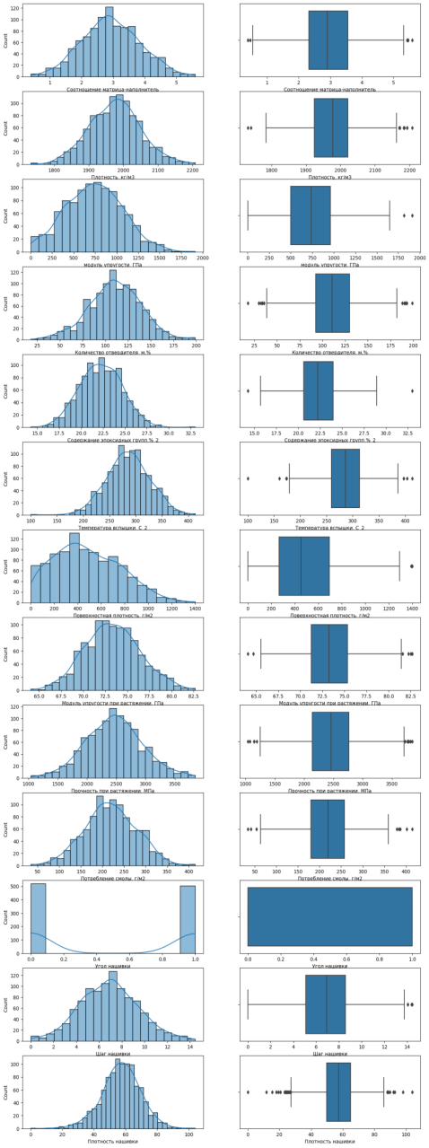
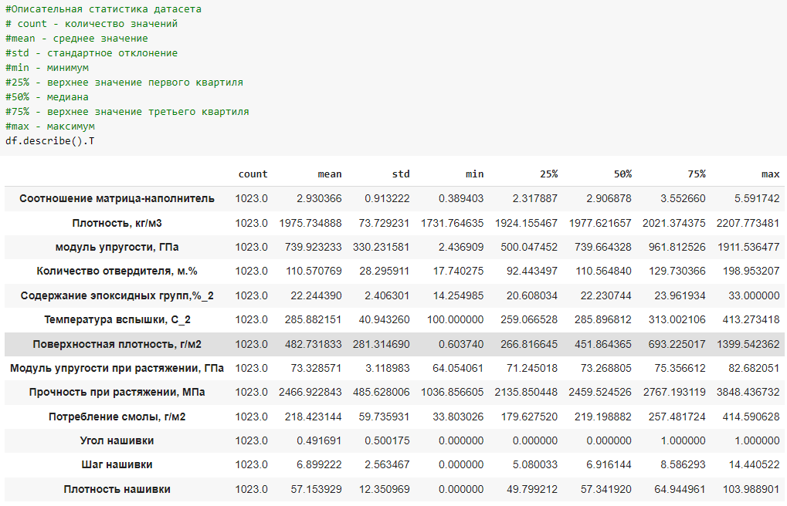
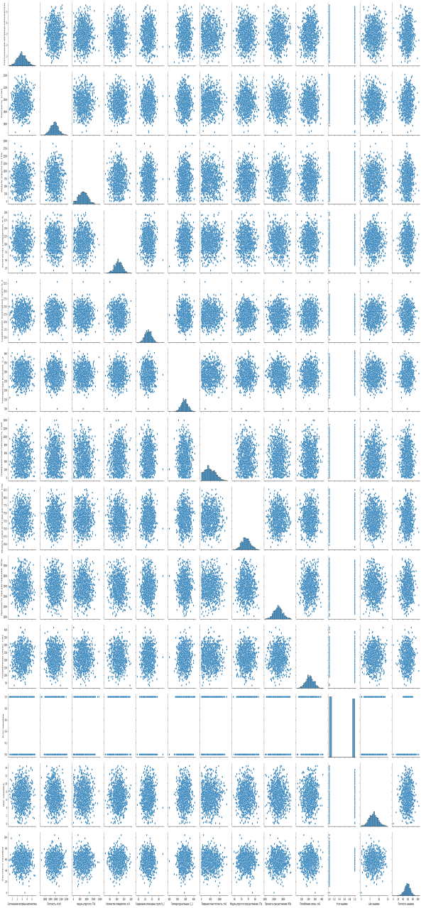
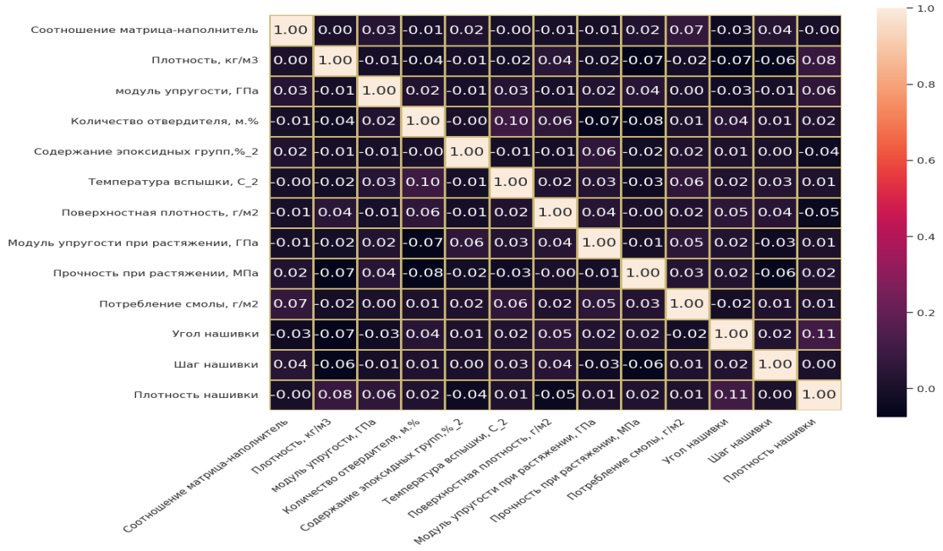
Разведочный анализ данных
Гистограммы распределения параметров переменных и "ящик с усами"
Корреляционная матрица, представляющую собой
тепловую карту, в которой измеряется линейная зависимость между парой признаков
Попарные графики рассеяния
точек
Все признаки, кроме "Угол нашивки" имеют нормальное распределение. "Ящики с усами" показывают наличие выбросов во всех столбцах, кроме углов нашивки.

Slide 5
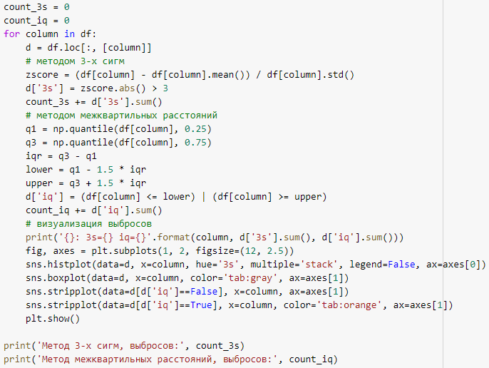
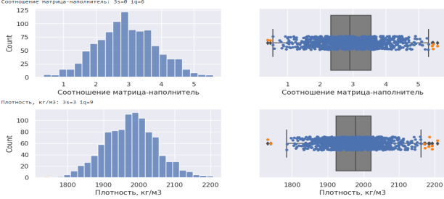
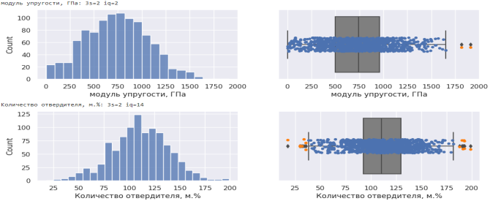
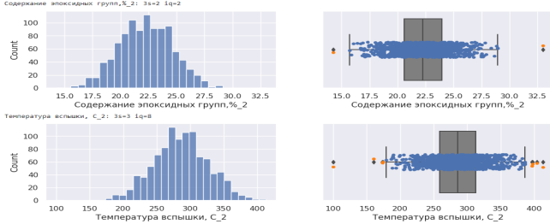
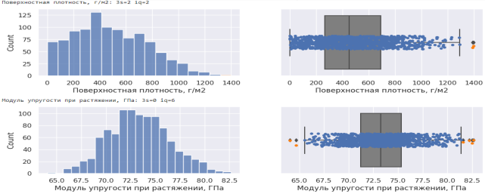
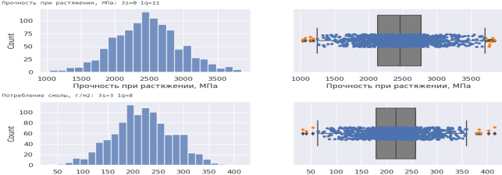
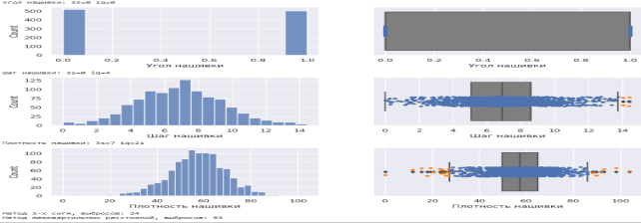
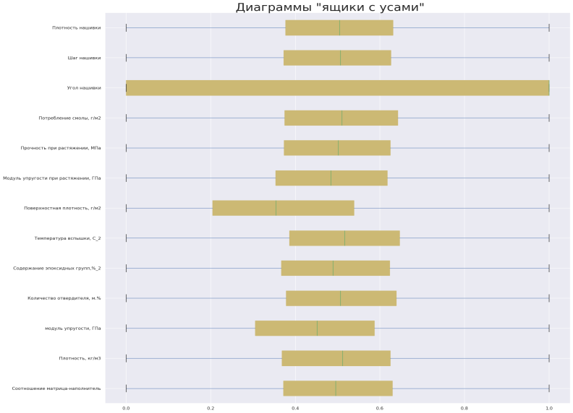
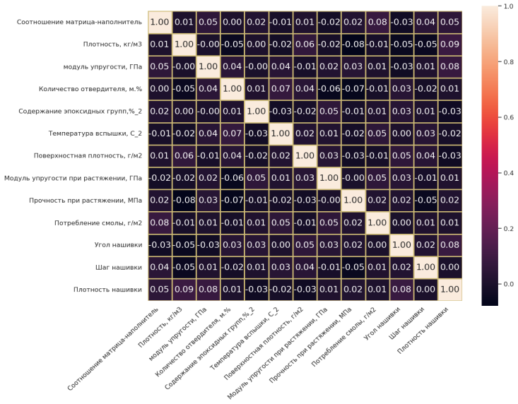
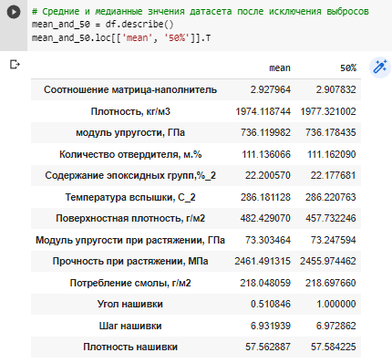
Произведено обнаружение выбросов методом трех сигм и межквартильного расстояния. Правило трех сигм (3-sigma rule) - правило, утверждающее, что вероятность того, что случайная величина отклонится от своего математического ожидания более чем на три среднеквадратических отклонения. Межквартильный диапазон набора данных, часто сокращенно IQR, представляет собой разницу между первым квартилем (25-й процентиль) и третьим квартилем (75-й процентиль) набора данных.
.
Далее осуществлена очистка данных от выбросов методом межквартильного расстояния.

Slide 6
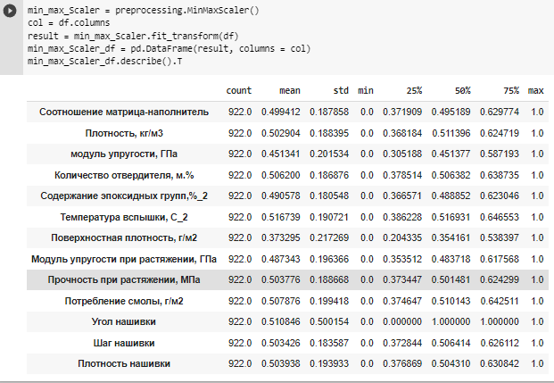
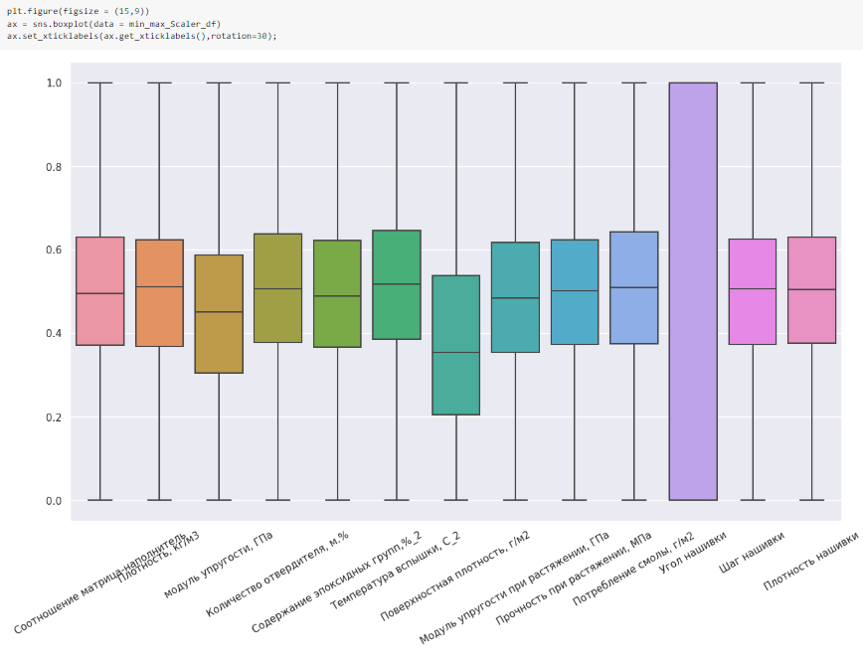
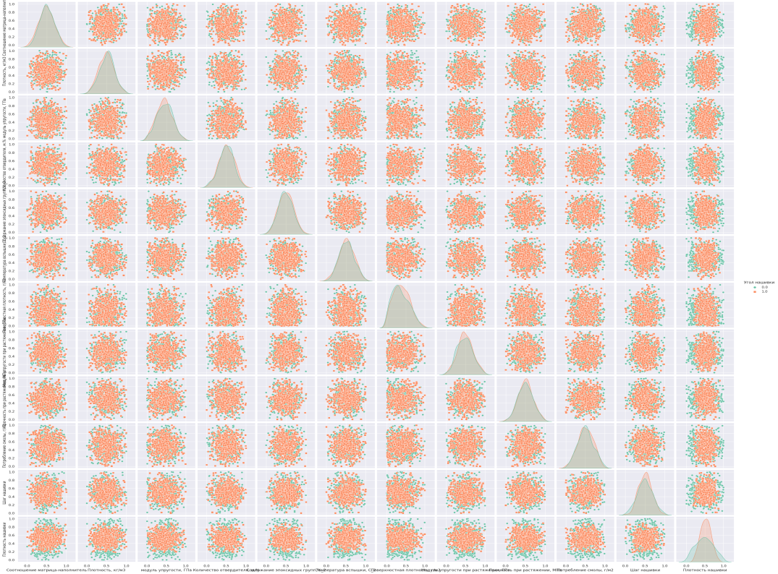
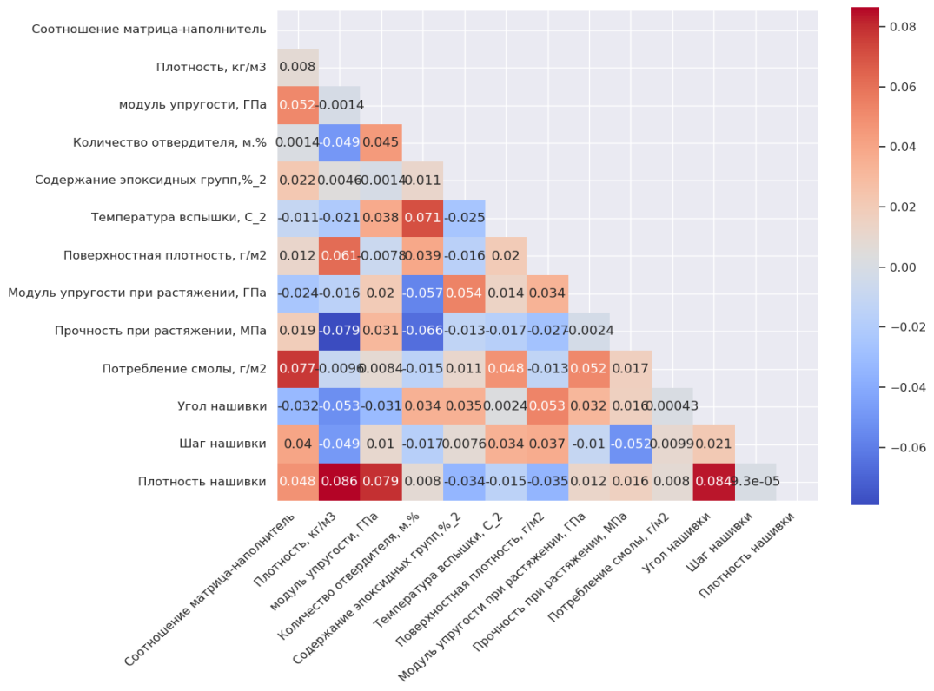
Нормализация данных методом MinMaxScaller()

Slide 7
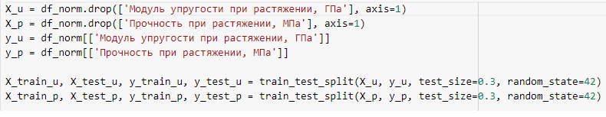
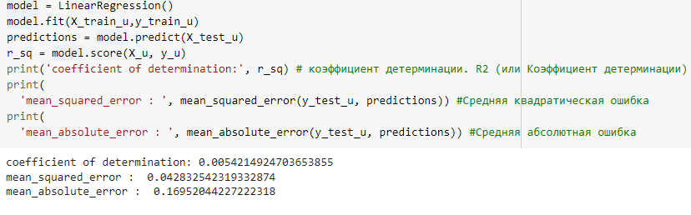
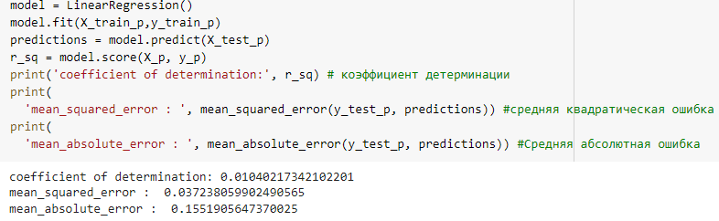
Разработка и обучение модели
Перед нами стоит задача регрессии – прогноз на основе выборки объектов с различными признаками. Построим модели для прогноза модуля упругости при растяжении и прочности при растяжении.
Разбиваем данные на обучающую и тестовую выборки
Метод линейной регрессии.
Определим несколько параметров:
- R2(или Коэффициент детерминации)- это статистическая мера, которая показывает степень вариации зависимой переменной из-за независимой переменной;
- Средняя квадратическая ошибка;
- Средняя абсолютная ошибка.

Slide 8
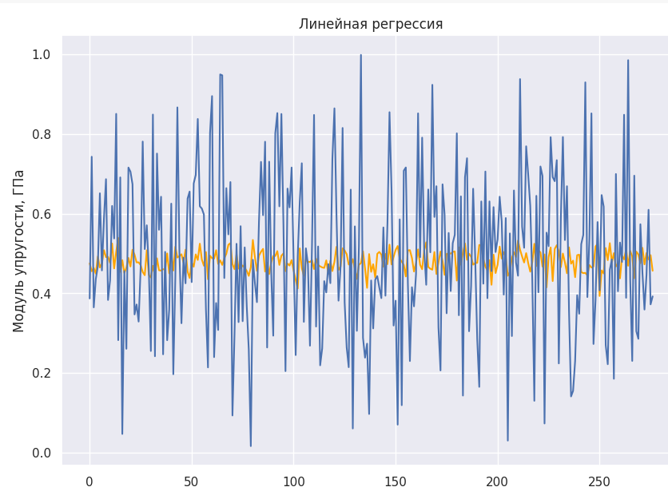
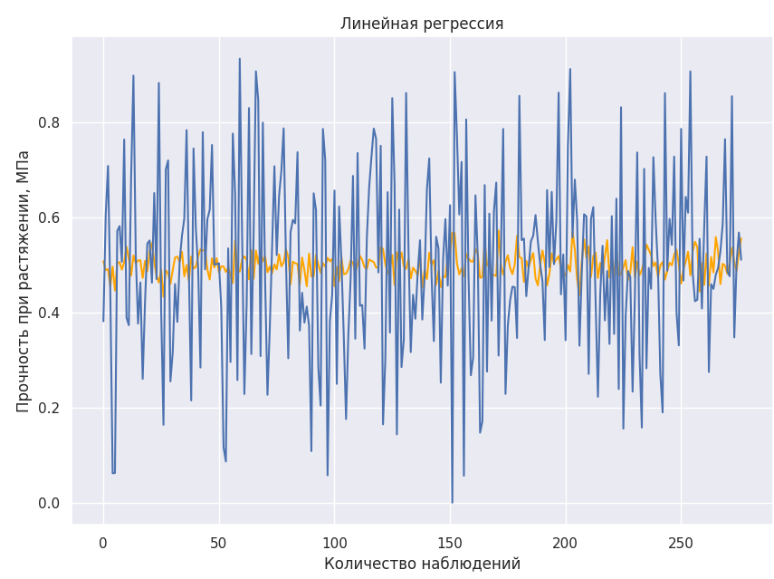
Получим прогнозы и выведем соответствующие графики.
графики прогноза и тестовых данных

Slide 9
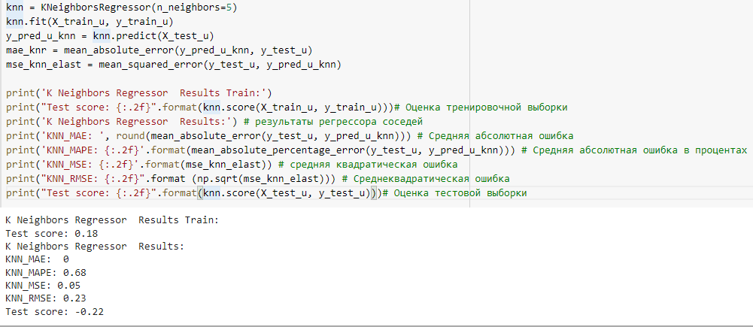
Метод k-ближайших соседей.
Здесь будет применена функция GridSearch — поиск лучших параметров в фиксированной сетке возможных значений.
CV – перекрёстная проверка (кросс-валидация, Cross-validation), метод, который показывает, что модель не переобучилась.
Результаты:
R2-score Модуль упругости при растяжении: -0.014
R2-score Прочность при растяжении: -0.002
R2<0-разработанная модель даёт прогноз даже хуже, чем простое усреднение.

Slide 10
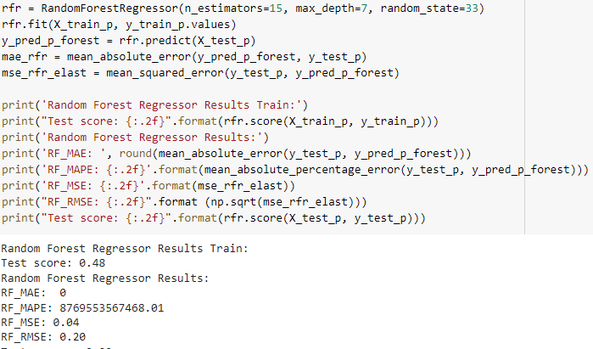
Случайный лес.
Здесь будет применена функция RandomizedSearchCV. Она реализует метод «подгонки» и «оценки». В отличие от GridSearchCV, проверяются не все значения параметров, а из указанных распределений выбирается фиксированное количество значений параметров.
оценочные метрики для модуля упругости при растяжении
оценочные метрики для прочности при растяжении
R2-score Модуль упругости при растяжении: -0.013
R2-score Прочность при растяжении: -0.002

Slide 11
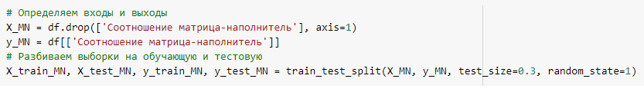

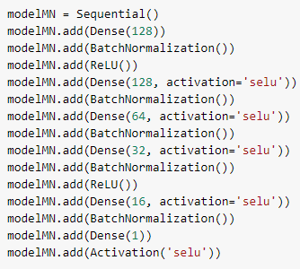
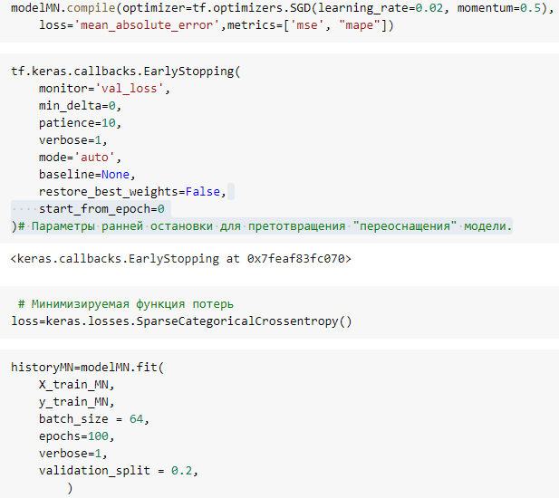
Написание нейронной сети, которая будет рекомендовать соотношение матрица-наполнитель.
Применим функцию активации SELU,она сочетает в себе оба преимущества классического RELU со свойствами самонормализации.
Построение модели и определение её параметров.
SGD-стохастический градиентный спуск с мини-пакетами — вариант, при котором коэффициенты меняются после обсчета N элементов выборки, то есть для каждой тренировочной итерации алгоритм выбирает случайное подмножество набора данных. Частота обновления параметров выше, меньше требуется оперативной памяти, эффективность вычислений высокая.

Slide 12
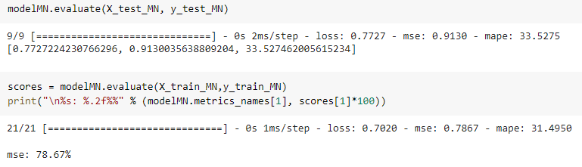
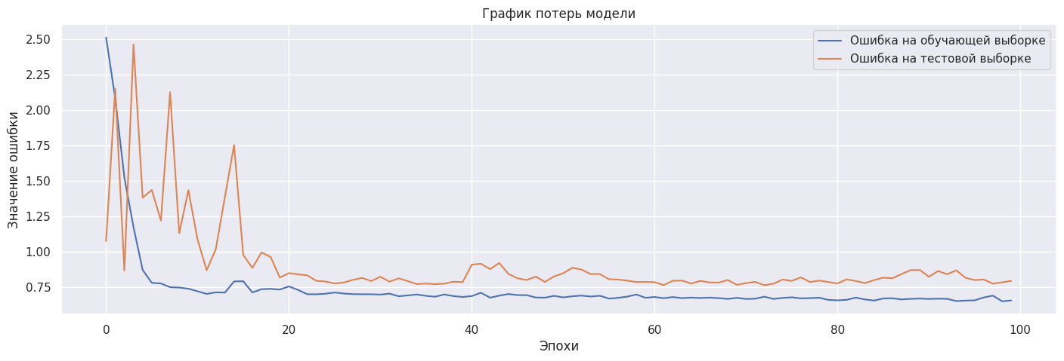
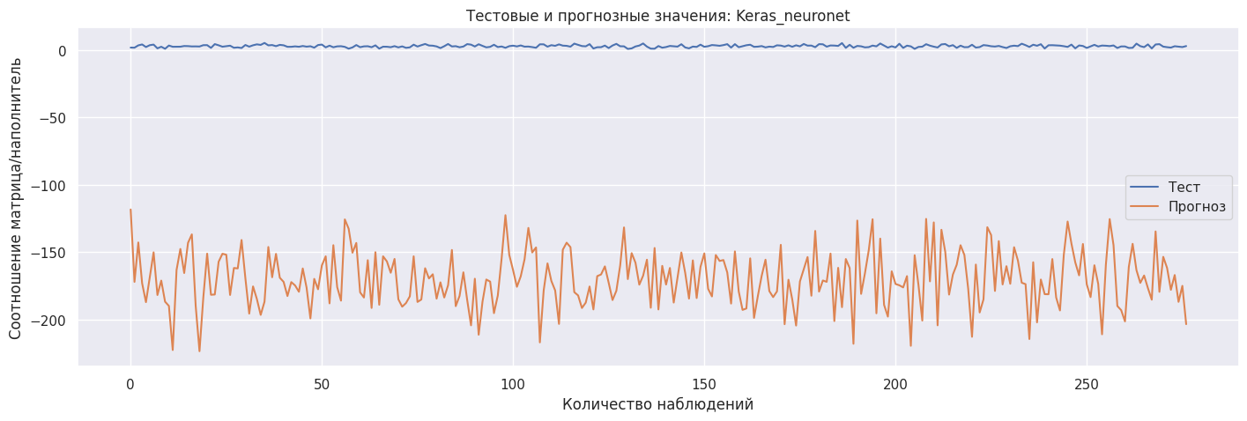
Оценка модели
Средняя абсолютная ошибка.
9/9 [==============================] - 0s 2ms/step –
loss: 0.7727 - mse: 0.9130 - mape: 33.5275
Model MAE: [0.7727224230766296, 0.9130035638809204, 33.527462005615234]
MAE среднего значения: Соотношение матрица-наполнитель 0.741552

Slide 13
Разработка приложения
from flask import Flask app = Flask(__name__) @app.route('/') def index(): return "WELCOME!!! This is the home page" if __name__ == "__main__": app.run()
http://127.0.0.1:5000/

Slide 14
Создание репозитория
https://github.com/YuriKoss/YuriKoss.git

